Slide 1
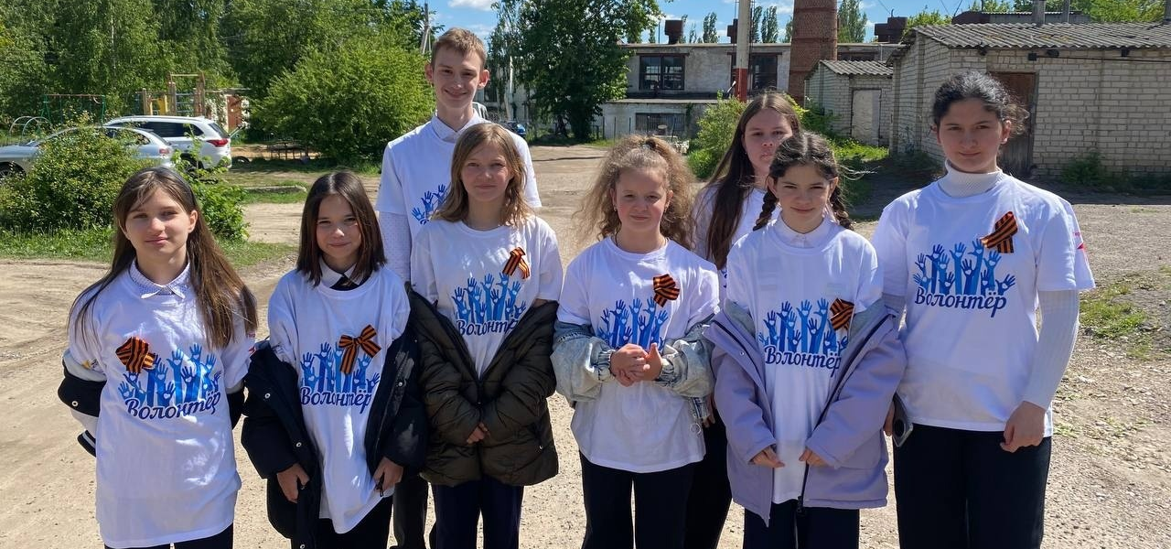
Отряд волонтеров «Беспокойные сердца»
Руководитель: Головина А.О.

Slide 2
Отряд волонтеров "Беспокойные сердца
Отряд волонтеров "Беспокойные сердца". Направления деятельности: волонтерское, спортивно-оздоровительное, краеведческое, художественно-творческое, обще интеллектуальное, духовно-нравственное, личностное развитие, информационно-медийное, научное. Социальный проект, реализуемый каждый год с 2016 года, "Подари праздник", направленный на организацию новогоднего праздника и помощь детям, находящихся на лечении в КУЗ ВО ВОКПНД. Добровольческая работа также способствует формированию солидарности и общественной ответственности в обществе.

Slide 3
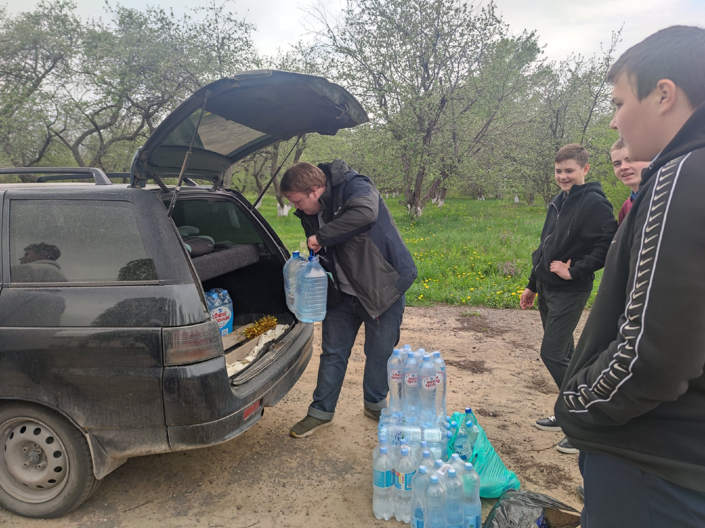
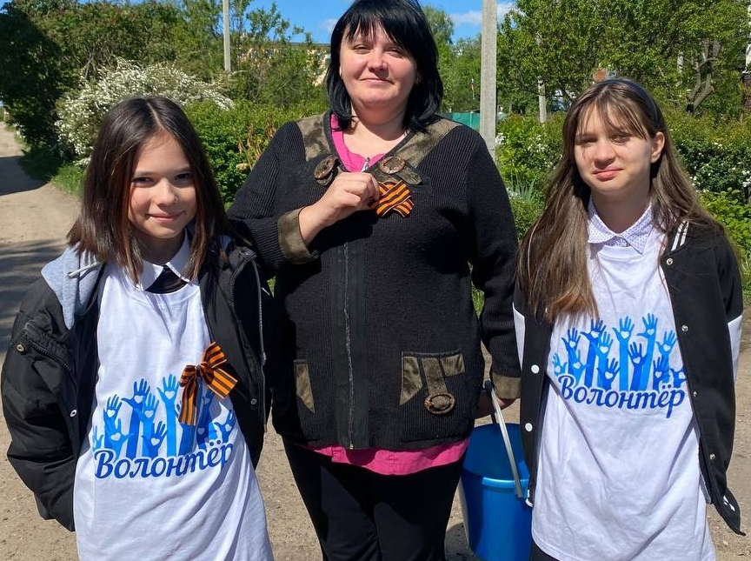
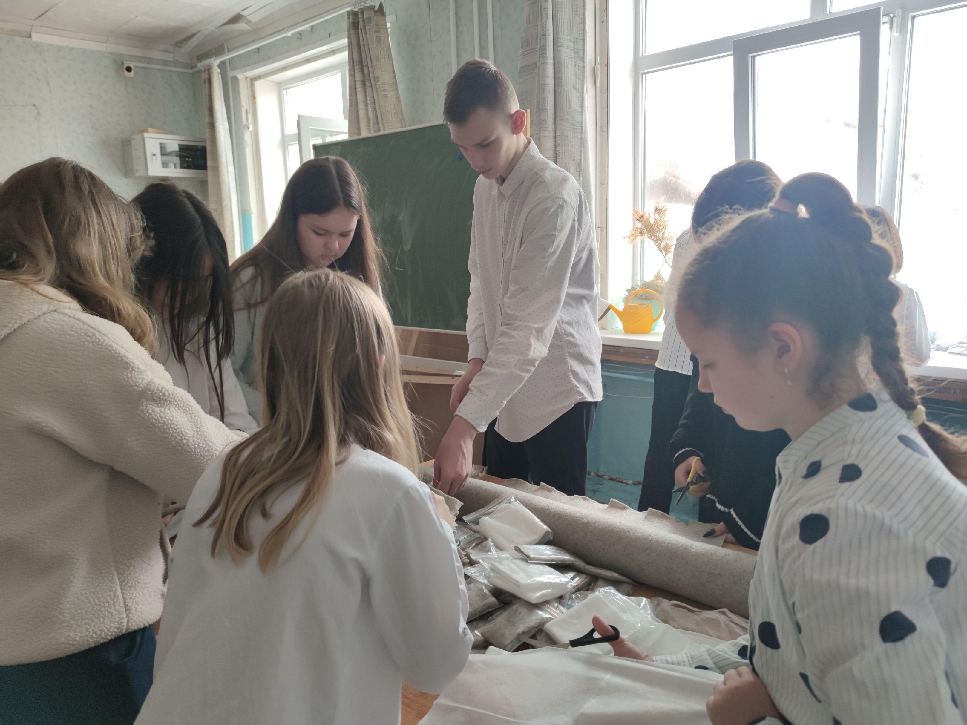
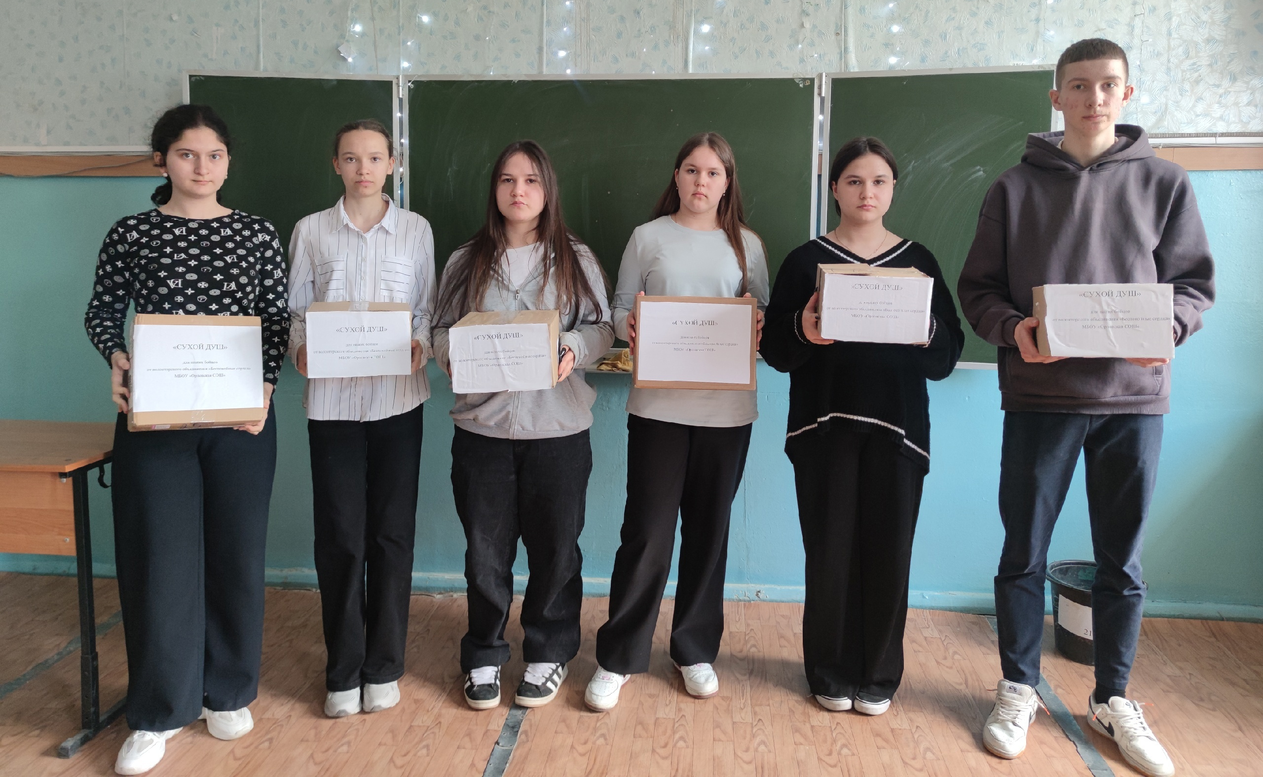
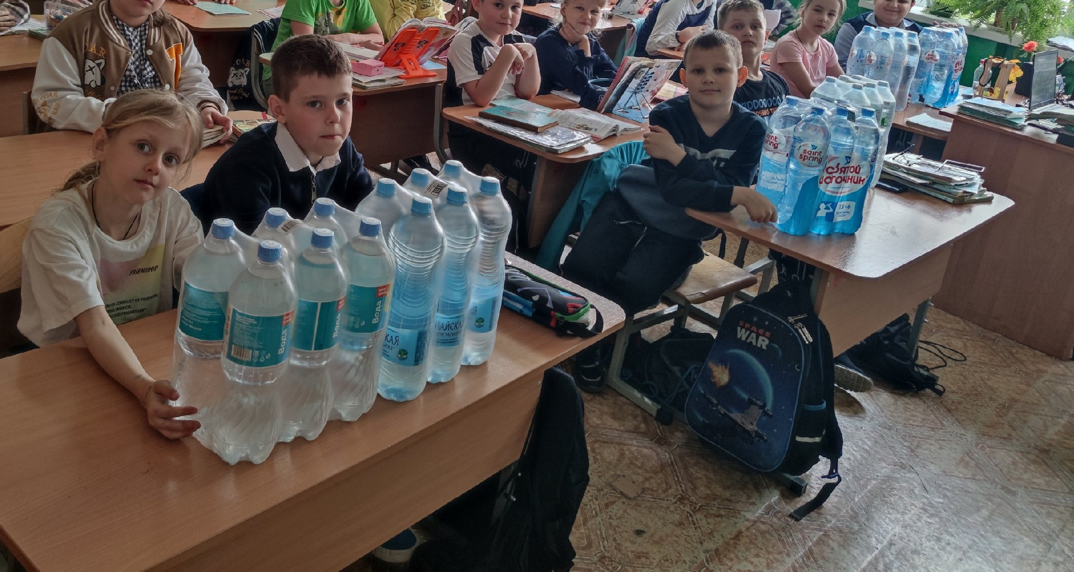
Патриотические акции
Всероссийская патриотическая
акция "Георгиевская ленточка"
"Глоток воды за Победу!"
Изготавливали армейский сухой душ для наших бойцов

Slide 4
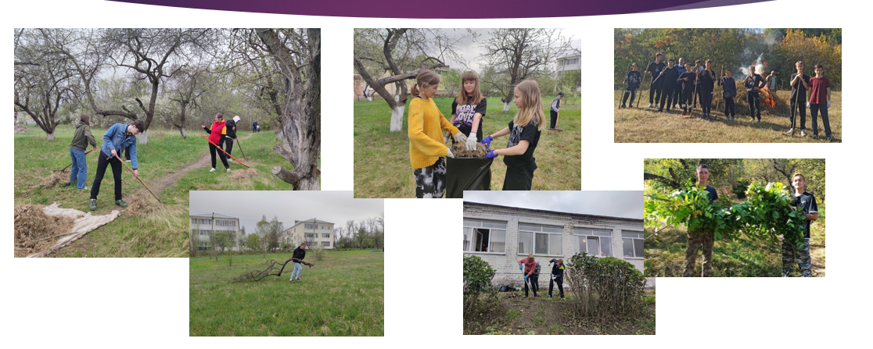
Экологические акции

Slide 5
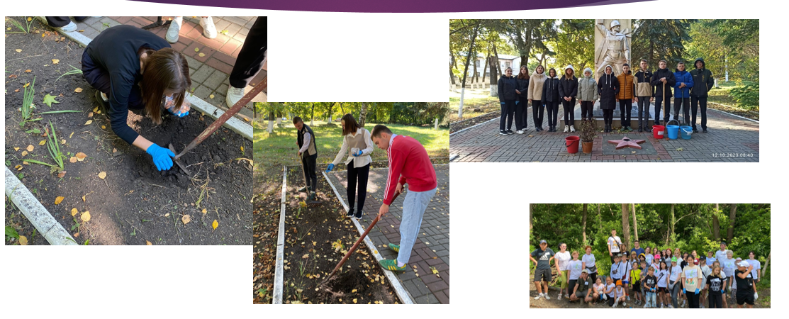
Экологические акции

Slide 6
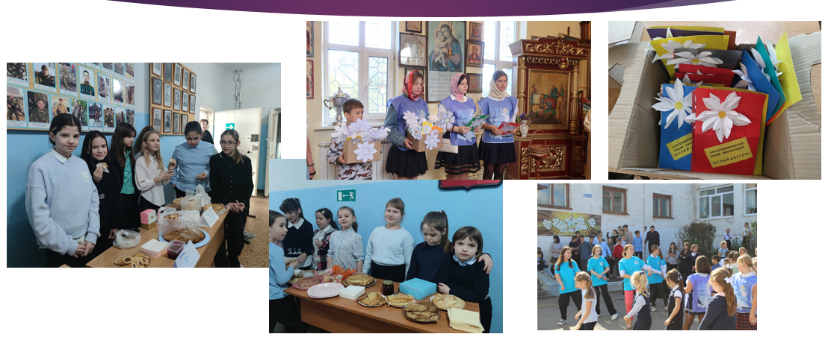
Благотворительные акции

Slide 7
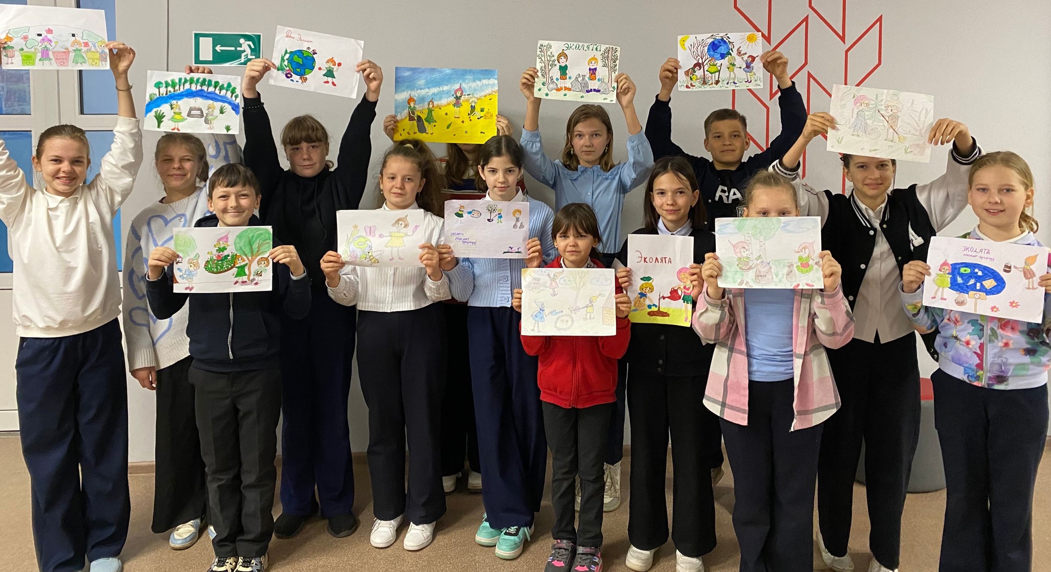
Наш волонтерский отряд участвовал в таких акциях/мероприятиях как: «Посадка рябиновой аллеи», Акция «Отважное сердце»,«День науки», Акция «Открывая книгу», «Экологический квест», Конкурс «Школьная семья», Помощь военнослужащим на СВО, Акция «Чистый сад», «Глоток воды за победу», «Школьные цветники», Акция «Георгиевская лента», Акция «Сохранение исторической памяти», «День эколят», Конкурс «#ПоколениеЗОЖ» и многие другие.
И это только начало!

